Slide 1
INDEX
▤ 개요
▤ 데이터 선택
▤ 데이터 전 처리
▤ 그래프 분석
▤ 분석결론
▤ 시사점
한국복지패널 조사 데이터 분석
off
Analyst / 곽태범
- 산업 프로젝트 기반 인공지능 빅데이터 분석가 과정 -

Slide 2
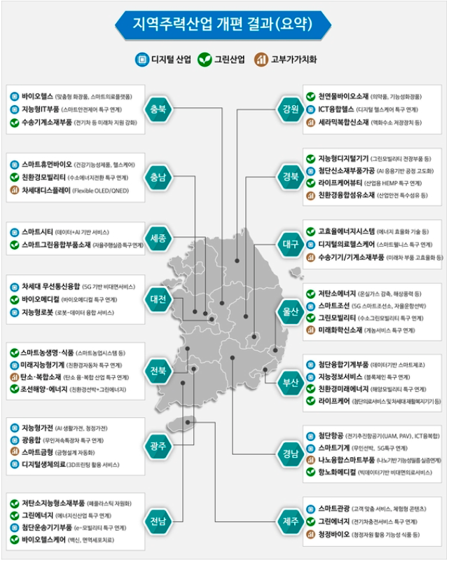
INDEX
▤ 개요
▤ 데이터 선택
▤ 데이터 전 처리
▤ 그래프 분석
▤ 분석결론
▤ 시사점
한국복지패널 조사 데이터 분석
off
개요
아래의 사진은 20년 11월에 정부에서 시행하는 지역혁신 중소기업 육성전략의 내용인데,
해당 정책을 통해 어떤 지역의 업종이 커질 가능성이 있는지 파악하기로 하였다.
또한 해당 업종은 어느 연령대로 이루어져 있는지도 파악하여 발전 가능성이 있는지 확인해 보았다.
정부 '48개 지역주력산업, 디지털·그린 뉴딜과 연계해 개편'출처 : https://biz.chosun.com/site/data/html_dir/2020/11/26/2020112600754.html

Slide 3
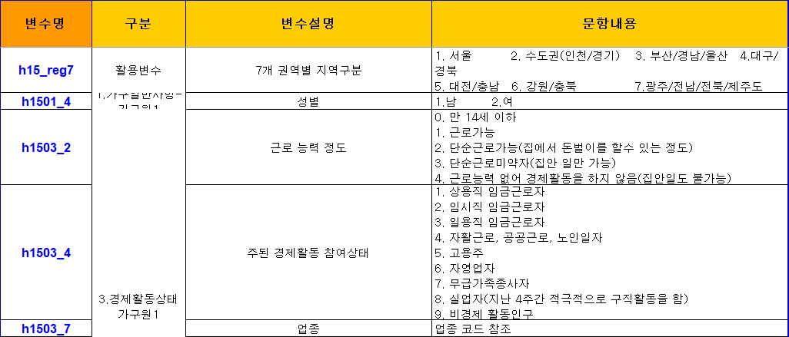
INDEX
▤ 개요
▤ 데이터 선택
▤ 데이터 전 처리
▤ 그래프 분석
▤ 분석결론
▤ 시사점
한국복지패널 조사 데이터 분석
off
데이터 선택
문제해결을 위해 주어진 데이터가 가지고 있는 변수 중 눈에 띄는 변수가 사람들이 거주하는 지역, 태어난 연도, 종사하는 업종이 눈에 들어왔다.
그래서 근로 능력을 가지는 사람들 중 지역별 가장 활발히 이루어지는 업종에 대한 연령을 분석하기로 하였다.
가구용 데이터 조사 설계서
파일명 : Koweps_h15_2020_beta1.sav

Slide 4
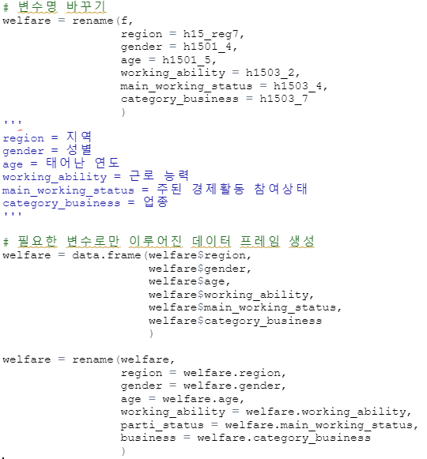
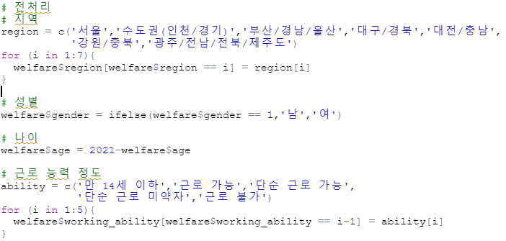
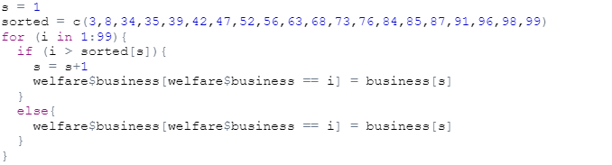
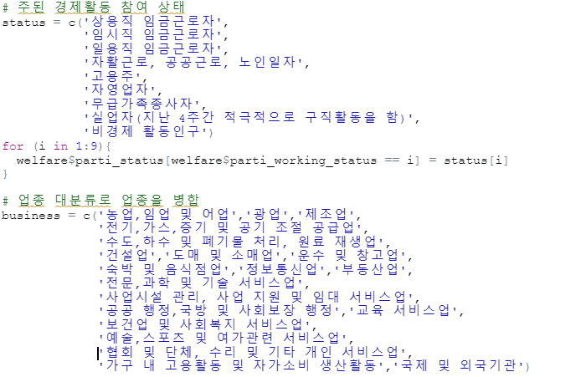
INDEX
▤ 개요
▤ 데이터 선택
▤ 데이터 전 처리
▤ 그래프 분석
▤ 분석결론
▤ 시사점
한국복지패널 조사 데이터 분석
off
데이터 전 처리
데이터의 변수를 잘 구분할 수 있도록 불러온 데이터의 변수명을 바꾸어 준다.
또한 데이터들이 숫자로 구분되어 한눈에 알아보기 힘들기 때문에 데이터 또한 바꿔 주기로 하였다.
<데이터가 이해 가능하도록 변경>
<변수 명 변경>

Slide 5
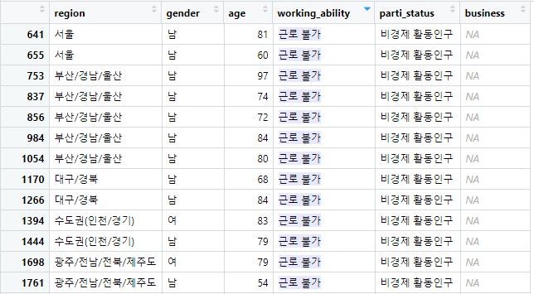
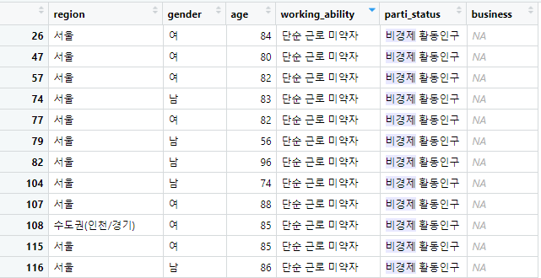
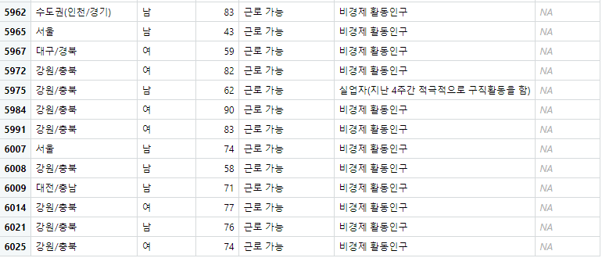

INDEX
▤ 개요
▤ 데이터 선택
▤ 데이터 전 처리
▤ 그래프 분석
▤ 분석결론
▤ 시사점
한국복지패널 조사 데이터 분석
off
데이터 전 처리
- 이상치 제거
변수 working_ability가 근로 불가인 경우 분석에 필요없는 값이므로 filter를 이용해 삭제
변수 business가 NA값을 가질 경우 어떤 업종인지 분석할 수 없으므로 filter와 is.na()를 이용해 삭제
변수 parti_status가 비경제 활동인구일 경우 일을 하지 않기 때문에 filter를 이용해 삭제

Slide 6
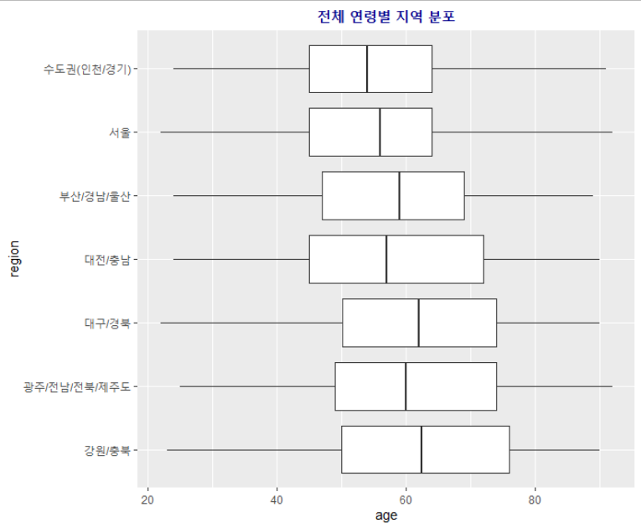
INDEX
▤ 개요
▤ 데이터 선택
▤ 데이터 전 처리
▤ 그래프 분석
▤ 분석결론
▤ 시사점
한국복지패널 조사 데이터 분석
off
데이터 전 처리
- 극단치 제거
아래의 그림은 전체 데이터에서 연령별 지역분포를 boxplot으로 나타낸 그래프이다.
극단치로 보이는 값이 없기에 그대로 그래프를 그려 분석을 진행하였다.
극단치 존재 유무 확인

Slide 7
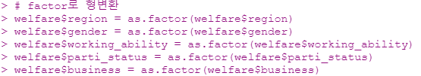
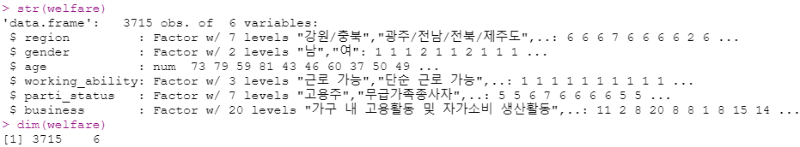
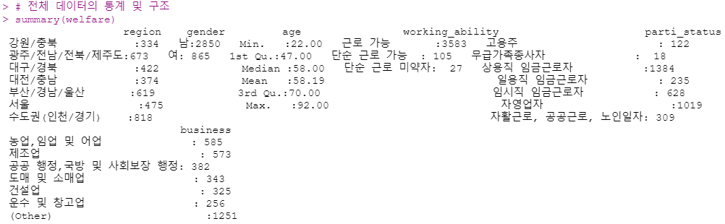
INDEX
▤ 개요
▤ 데이터 선택
▤ 데이터 전 처리
▤ 그래프 분석
▤ 분석결론
▤ 시사점
한국복지패널 조사 데이터 분석
off
데이터 전 처리
요인변수 변환 및 통계 값, 구조 확인
Age변수를 제외한 나머지는 요인변수로 보아야하기 때문에 as.factor()로 형변환을 해주었다.
분석을 하기 전 모든 전 처리과정을 거친 데이터의 통계 값과 구조를 확인한다.
전 처리 전 데이터 = 행 : 6029, 열 : 1001
주요 통계량 = age의 mean값 : 65세
전 처리 후 데이터 = 행 : 3715, 열 : 6
주요 통계량 = age의 mean값 : 58.19세

Slide 8
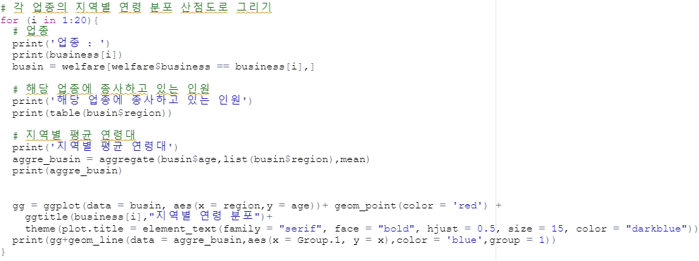
INDEX
▤ 개요
▤ 데이터 선택
▤ 데이터 전 처리
▤ 그래프 분석
▤ 분석결론
▤ 시사점
한국복지패널 조사 데이터 분석
off
그래프 분석
우선 같은 업종의 사람들을 나눈 후,
해당 업종에 종사하고 있는 인원들을 지역별 연령분포로 산점도를 그리고,
지역별 연령 평균 그래프를 그려 보았다.
약 20개의 업종이 있어 for문을 사용해 각각의 통계값과 그래프를 구하였다.

Slide 9
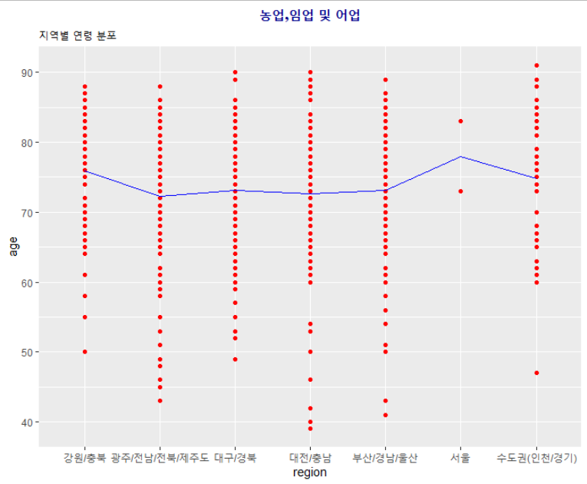
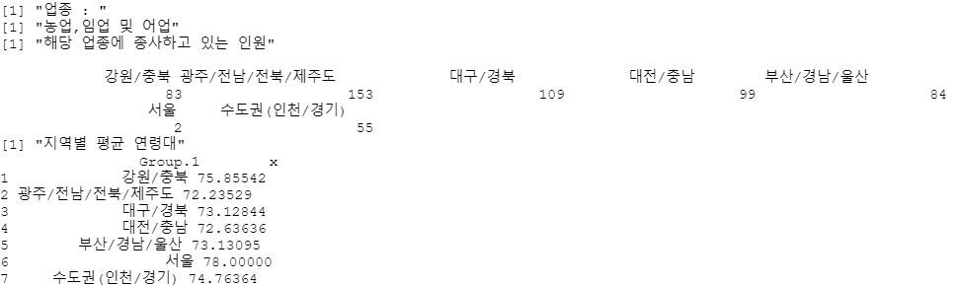
INDEX
▤ 개요
▤ 데이터 선택
▤ 데이터 전 처리
▤ 그래프 분석
▤ 분석결론
▤ 시사점
한국복지패널 조사 데이터 분석
off
그래프 분석
농업, 임업 및 어업
가장 많이 종사하고 있는 지역 : 광주/전남/전북/제주도 (153명)
해당 지역의 평균 연령대 : 72.24세
<그래프>
<통계 값>
광주/전남/전북/제주도의 인원이 가장 많고, 연령대 평균도 가장 적지만 전체 평균적으로 매우 높은 나이대를 형성하고 있음
향후 새로운 인력의 유입이 없다면 발전가능성이 없을 것으로 보임

Slide 10
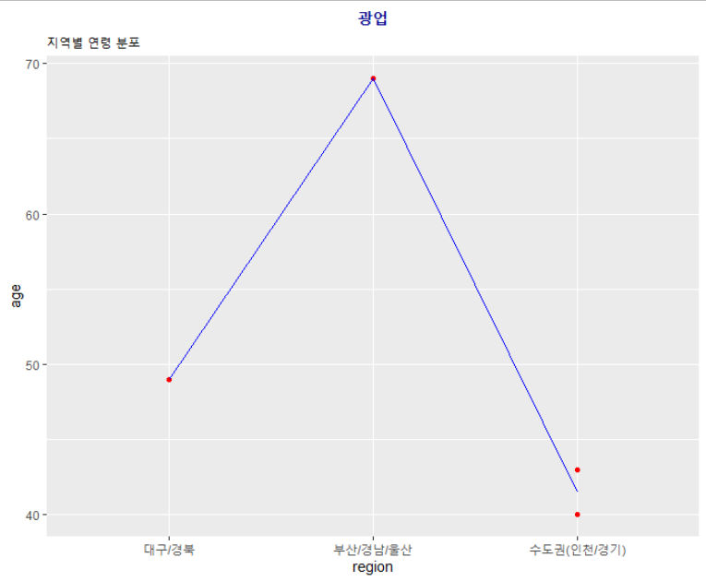
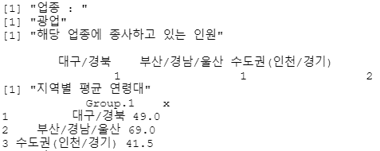
INDEX
▤ 개요
▤ 데이터 선택
▤ 데이터 전 처리
▤ 그래프 분석
▤ 분석결론
▤ 시사점
한국복지패널 조사 데이터 분석
off
그래프 분석
2. 광업
가장 많이 종사하고 있는 지역 : 수도권(인천/경기) (2명)
해당 지역의 평균 연령대 : 41.5세
<그래프>
<통계 값>
광업에 종사하는 인원이 총 4명 뿐이라서 통계자체가 무의미
해당 업종은 우리나라 내에서 사라져가는 추세로 보임

Slide 11
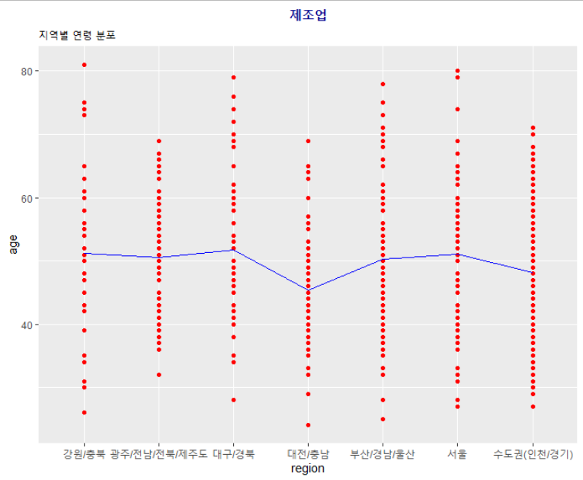
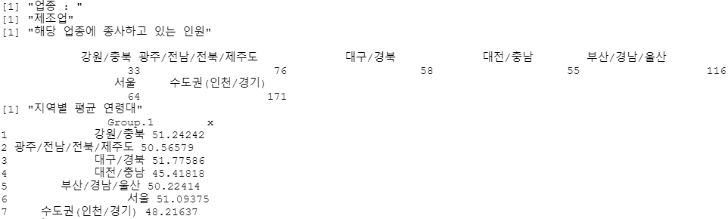
INDEX
▤ 개요
▤ 데이터 선택
▤ 데이터 전 처리
▤ 그래프 분석
▤ 분석결론
▤ 시사점
한국복지패널 조사 데이터 분석
off
그래프 분석
3. 제조업
가장 많이 종사하고 있는 지역 : 수도권(인천/경기) (153명)
해당 지역의 평균 연령대 : 48.22세
<그래프>
<통계 값>
수도권(인천/경기)의 인원이 가장 많고, 연령대 평균도 전체 연령 평균에 비해 적은 값을 가짐
대부분의 지역에서 고른 연령 분포를 가지고 있지만 인원의 수가 고르지 못함

Slide 12
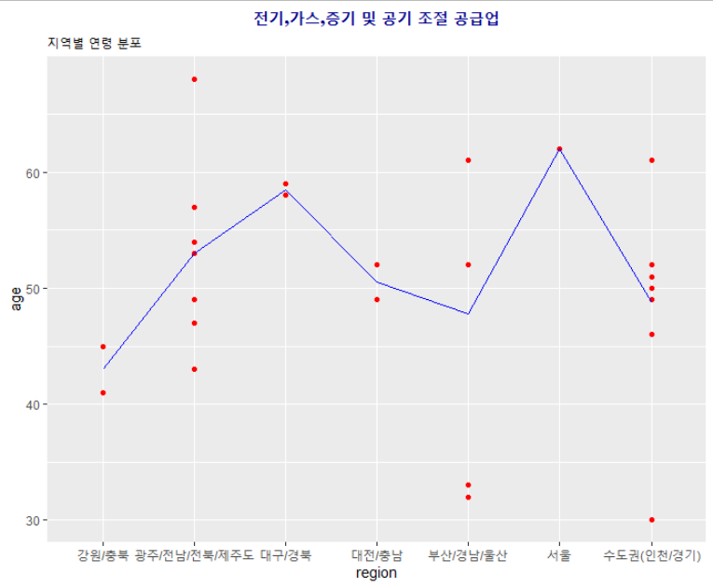
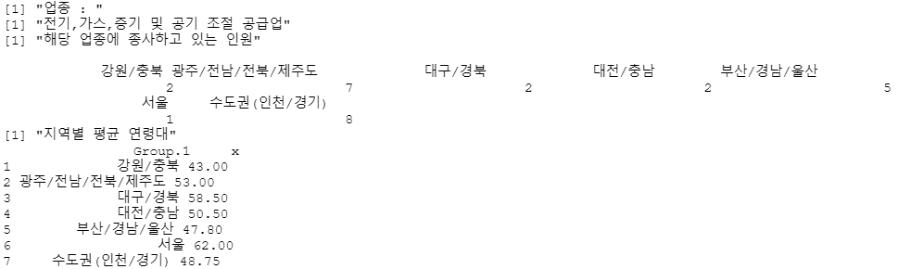
INDEX
▤ 개요
▤ 데이터 선택
▤ 데이터 전 처리
▤ 그래프 분석
▤ 분석결론
▤ 시사점
한국복지패널 조사 데이터 분석
off
그래프 분석
4. 전기,가스,증기 및 공기 조절 공급업
가장 많이 종사하고 있는 지역 : 수도권(인천/경기) (8명)
해당 지역의 평균 연령대 : 48.75세
<그래프>
<통계 값>
많은 인력이 필요하지 않은 업종이라 규모를 늘리기 어려울 것으로 보임
하지만 지역별로 필수적으로 있어야 할 인력들로 보임

Slide 13
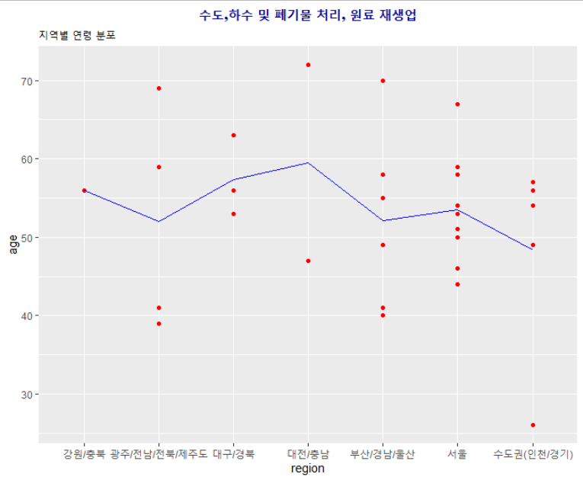
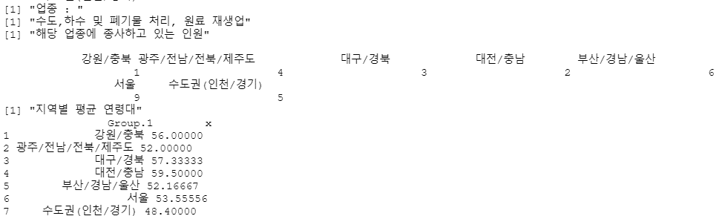
INDEX
▤ 개요
▤ 데이터 선택
▤ 데이터 전 처리
▤ 그래프 분석
▤ 분석결론
▤ 시사점
한국복지패널 조사 데이터 분석
off
그래프 분석
5. 수도,하수 및 폐기물 처리, 원료 재생업
가장 많이 종사하고 있는 지역 : 서울 (9명)
해당 지역의 평균 연령대 : 53.56세
<그래프>
<통계 값>
해당 업종도 전기,가스,증기 및 공기 조절 공급업과 같은 경향으로 지역별로 필수적으로 있어야 할 인력들로 보인다.

Slide 14
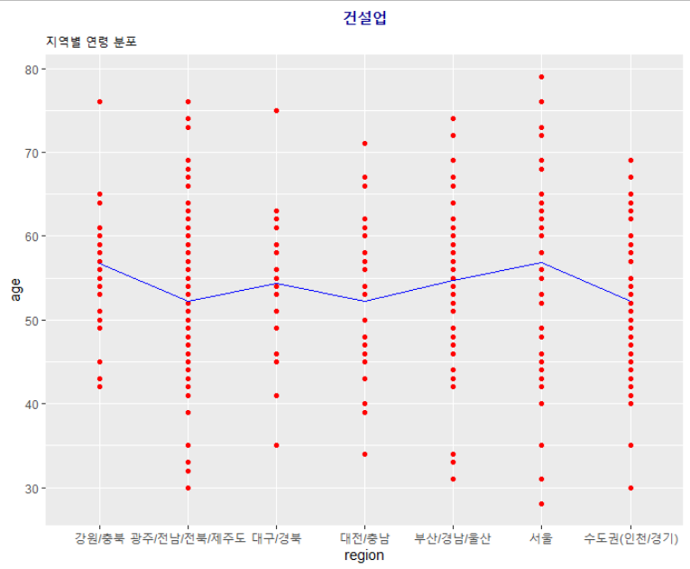

INDEX
▤ 개요
▤ 데이터 선택
▤ 데이터 전 처리
▤ 그래프 분석
▤ 분석결론
▤ 시사점
한국복지패널 조사 데이터 분석
off
그래프 분석
6. 건설업
가장 많이 종사하고 있는 지역 : 수도권(인천/경기) (9명)
해당 지역의 평균 연령대 : 52.18세
<그래프>
<통계 값>
수도권(인천/경기)의 인원이 가장 많고, 연령대 평균도 전체 연령 평균에 비해 적은 값을 가짐
대부분의 지역에서 고른 연령 분포를 가지고 있어 다른 지역에서도 발전 가능성이 있어보임

Slide 15
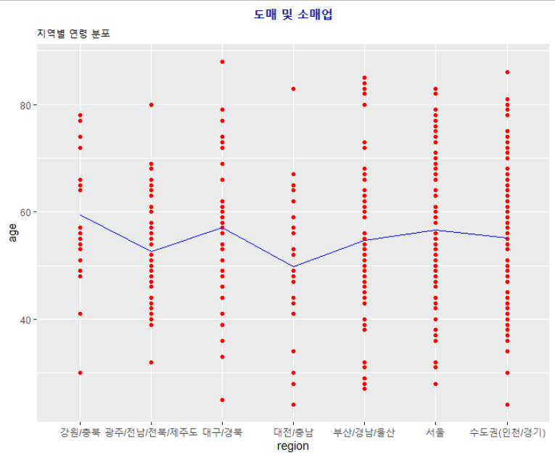
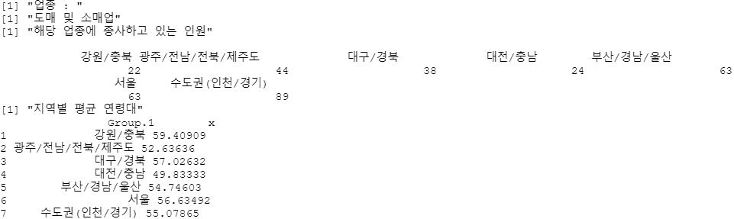
INDEX
▤ 개요
▤ 데이터 선택
▤ 데이터 전 처리
▤ 그래프 분석
▤ 분석결론
▤ 시사점
한국복지패널 조사 데이터 분석
off
그래프 분석
7. 도매 및 소매업
가장 많이 종사하고 있는 지역 : 수도권(인천/경기) (9명)
해당 지역의 평균 연령대 : 55.08세
<그래프>
<통계 값>
수도권(인천/경기)의 인원이 가장 많고, 대부분의 지역에서 고른 연령 분포를 가지고 있어 다른 지역에서도 발전 가능성이 있어보임

Slide 16
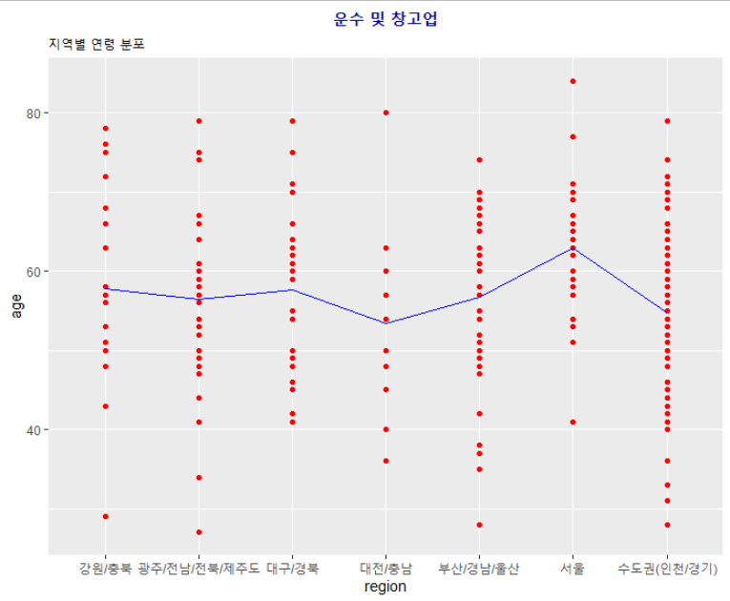

INDEX
▤ 개요
▤ 데이터 선택
▤ 데이터 전 처리
▤ 그래프 분석
▤ 분석결론
▤ 시사점
한국복지패널 조사 데이터 분석
off
그래프 분석
8. 운수 및 창고업
가장 많이 종사하고 있는 지역 : 수도권(인천/경기) (82명)
해당 지역의 평균 연령대 : 54.74세
<그래프>
<통계 값>
수도권(인천/경기)의 인원이 다른 지역에 비해 몰려있는 경향을 가지고 있음.
가장 적은 대전/충남에 비해 약 8배의 차이를 보임

Slide 17
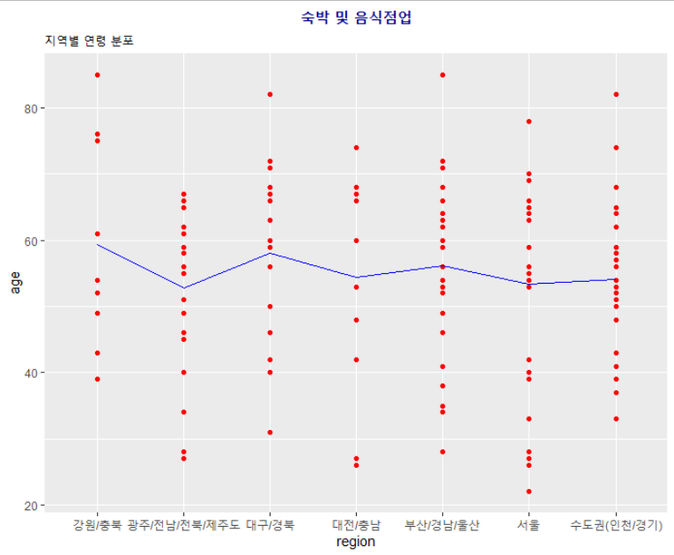

INDEX
▤ 개요
▤ 데이터 선택
▤ 데이터 전 처리
▤ 그래프 분석
▤ 분석결론
▤ 시사점
한국복지패널 조사 데이터 분석
off
그래프 분석
9. 숙박 및 음식점업
가장 많이 종사하고 있는 지역 : 부산/경남/울산 (33명)
해당 지역의 평균 연령대 : 56.15세
<그래프>
<통계 값>
부산/경남/울산에서 가장 많은 인원이 나왔지만 다른 지역과 차이가 크지 않고 나이대 또한 비슷한 것으로 보였다.

Slide 18
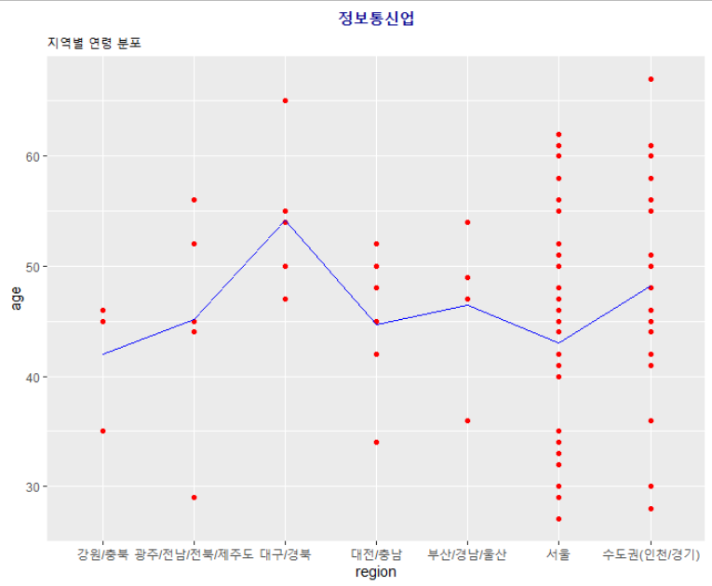
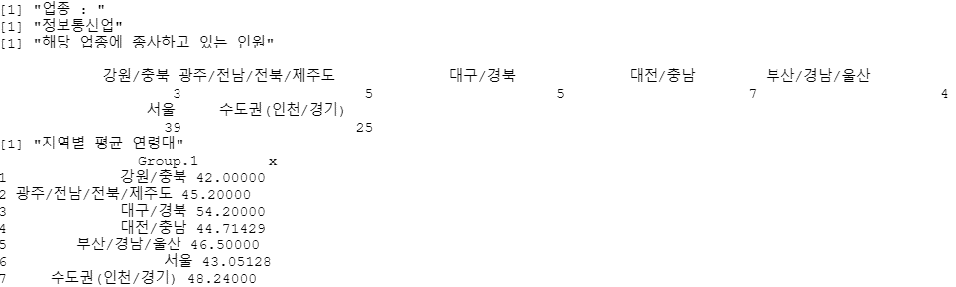
INDEX
▤ 개요
▤ 데이터 선택
▤ 데이터 전 처리
▤ 그래프 분석
▤ 분석결론
▤ 시사점
한국복지패널 조사 데이터 분석
off
그래프 분석
10. 정보통신업
가장 많이 종사하고 있는 지역 : 서울 (39명)
해당 지역의 평균 연령대 : 43.05세
<그래프>
<통계 값>
대부분의 인원이 서울과 수도권으로 몰려있는 경향이 있음.
지방지역으로의 확장을 할 필요가 있어보임.

Slide 19
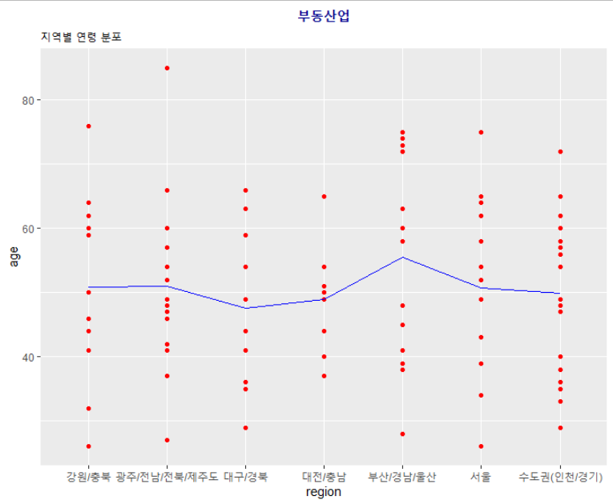
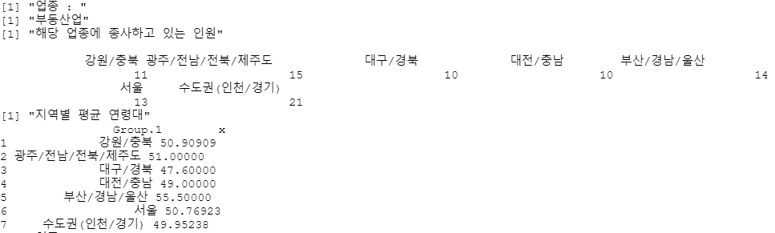
INDEX
▤ 개요
▤ 데이터 선택
▤ 데이터 전 처리
▤ 그래프 분석
▤ 분석결론
▤ 시사점
한국복지패널 조사 데이터 분석
off
그래프 분석
11. 부동산업
가장 많이 종사하고 있는 지역 : 수도권(인천/경기) (21명)
해당 지역의 평균 연령대 : 49.95세
<그래프>
<통계 값>
수도권(인천/경기)의 인원이 가장 많고, 지역별로 있을 필요가 있는 산업이기 때문에 고른 분포를 보임

Slide 20
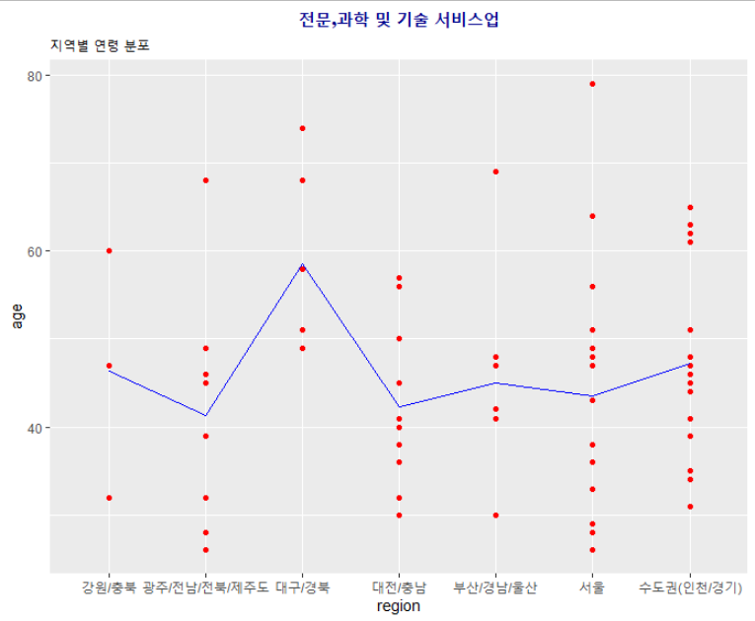
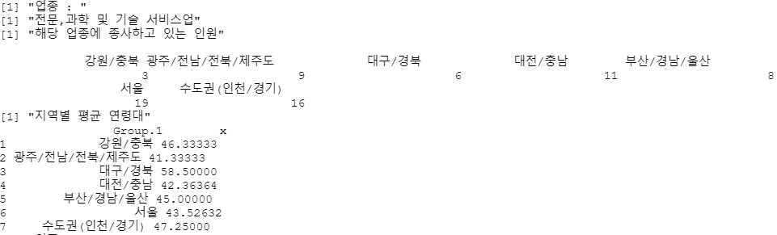
INDEX
▤ 개요
▤ 데이터 선택
▤ 데이터 전 처리
▤ 그래프 분석
▤ 분석결론
▤ 시사점
한국복지패널 조사 데이터 분석
off
그래프 분석
12. 전문, 과학 및 기술 서비스업
가장 많이 종사하고 있는 지역 : 서울 (19명)
해당 지역의 평균 연령대 : 47.25세
<그래프>
<통계 값>
서울의 인원이 가장 많고, 대구/경북지역만 다른 지역에 비해 평균 연령이 10세 이상 높은 경향을 보임

Slide 21
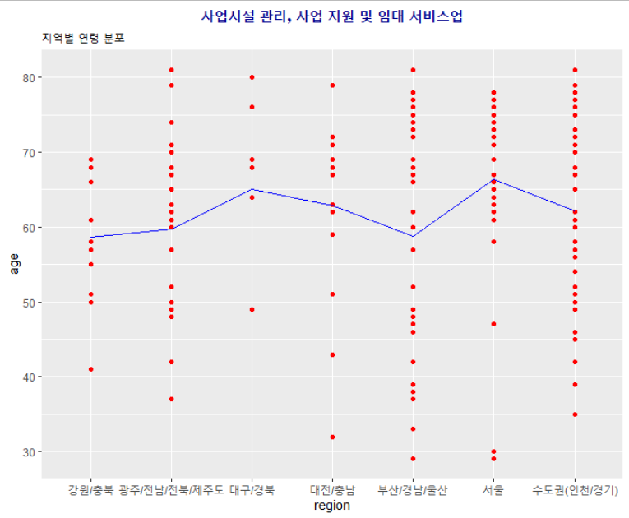
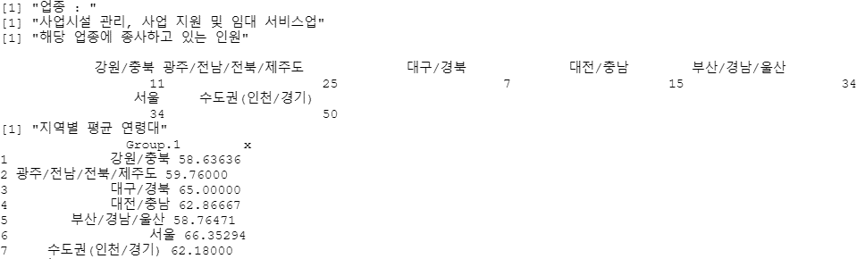
INDEX
▤ 개요
▤ 데이터 선택
▤ 데이터 전 처리
▤ 그래프 분석
▤ 분석결론
▤ 시사점
한국복지패널 조사 데이터 분석
off
그래프 분석
13. 사업시설 관리, 사업 지원 및 임대 서비스업
가장 많이 종사하고 있는 지역 : 수도권(인천/경기) (50명)
해당 지역의 평균 연령대 : 62.18세
<그래프>
<통계 값>
수도권(인천/경기)의 인원이 가장 많고, 대구/경북지역이 유난히 적은 인원 분포를 가진다.

Slide 22
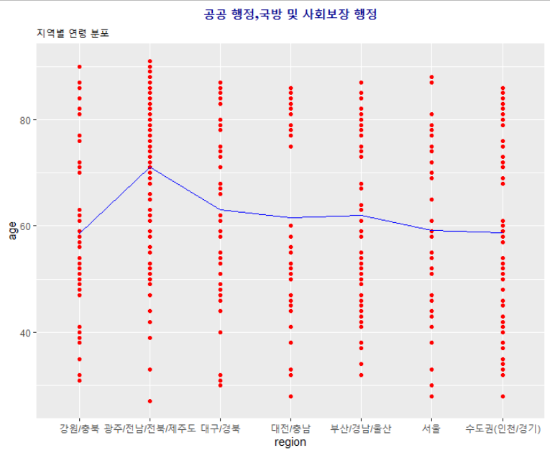

INDEX
▤ 개요
▤ 데이터 선택
▤ 데이터 전 처리
▤ 그래프 분석
▤ 분석결론
▤ 시사점
한국복지패널 조사 데이터 분석
off
그래프 분석
14. 공공 행정, 국방 및 사회보장 행정
가장 많이 종사하고 있는 지역 : 광주/전남/전북/제주도 (95명)
해당 지역의 평균 연령대 : 71.05세
<그래프>
<통계 값>
광주/전남/전북/제주도의 인원이 가장 많고, 평균 연령 또한 다른 지역에 비해 매우 높은 경향을 가짐

Slide 23
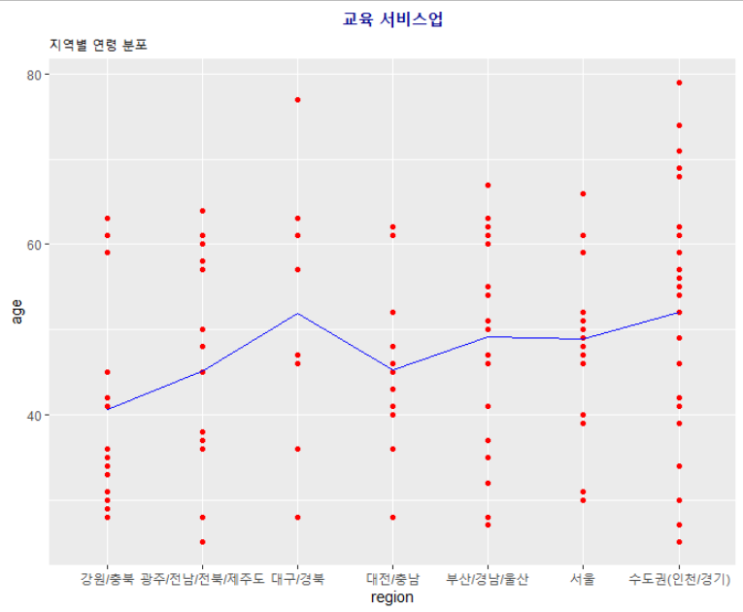
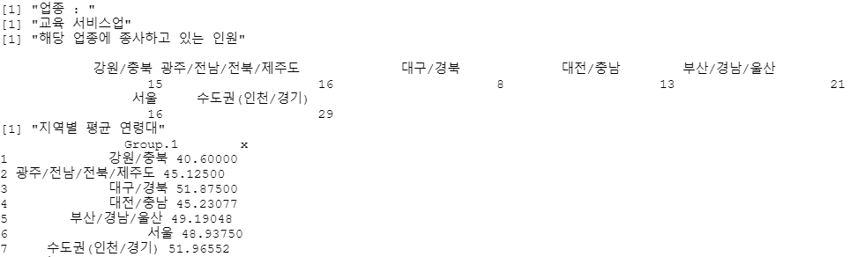
INDEX
▤ 개요
▤ 데이터 선택
▤ 데이터 전 처리
▤ 그래프 분석
▤ 분석결론
▤ 시사점
한국복지패널 조사 데이터 분석
off
그래프 분석
15. 교육 서비스업
가장 많이 종사하고 있는 지역 : 수도권(인천/경기) (29명)
해당 지역의 평균 연령대 : 51.97세
<그래프>
<통계 값>
수도권(인천/경기)의 인원이 가장 많고, 대부분의 지역에서 평균 연령보다 낮은 연령 분포를 보임

Slide 24
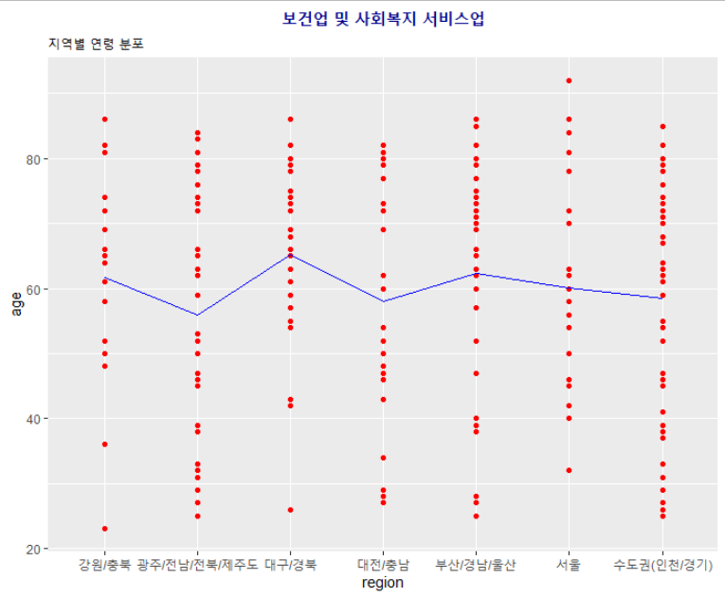

INDEX
▤ 개요
▤ 데이터 선택
▤ 데이터 전 처리
▤ 그래프 분석
▤ 분석결론
▤ 시사점
한국복지패널 조사 데이터 분석
off
그래프 분석
16. 보건업 및 사회복지 서비스업
가장 많이 종사하고 있는 지역 : 수도권(인천/경기) (46명)
해당 지역의 평균 연령대 : 58.52세
<그래프>
<통계 값>
수도권(인천/경기)의 인원이 가장 많고, 다른 업종에 비해 젊은 층의 연령도 많이 포함하고 있어 발전가능성이 높음

Slide 25
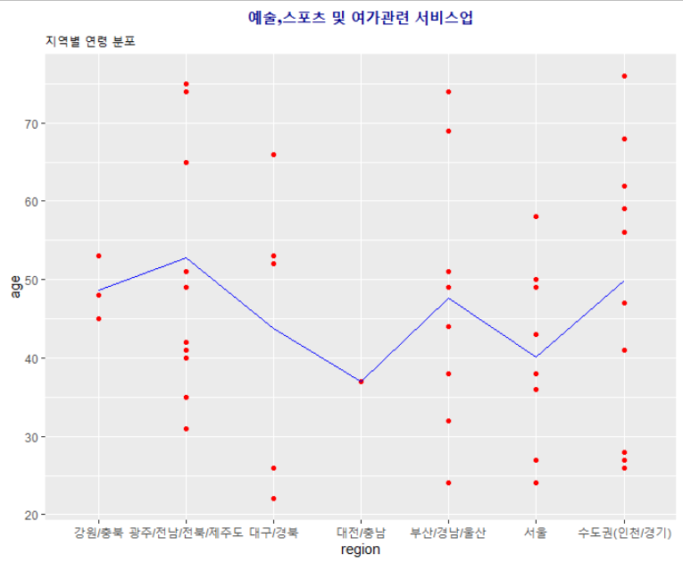

INDEX
▤ 개요
▤ 데이터 선택
▤ 데이터 전 처리
▤ 그래프 분석
▤ 분석결론
▤ 시사점
한국복지패널 조사 데이터 분석
off
그래프 분석
17. 예술, 스포츠 및 여가관련 서비스업
가장 많이 종사하고 있는 지역 : 광주/전남/전북/제주도 (12명)
해당 지역의 평균 연령대 : 52.75세
<그래프>
<통계 값>
광주/전남/전북/제주도의 인원이 가장 많고, 연령의 분포가 대다수의 지역에서 다양하게 나타남. 또한 평균 연령이 전체 평균에 비해 낮아 발전가능성이 높음

Slide 26
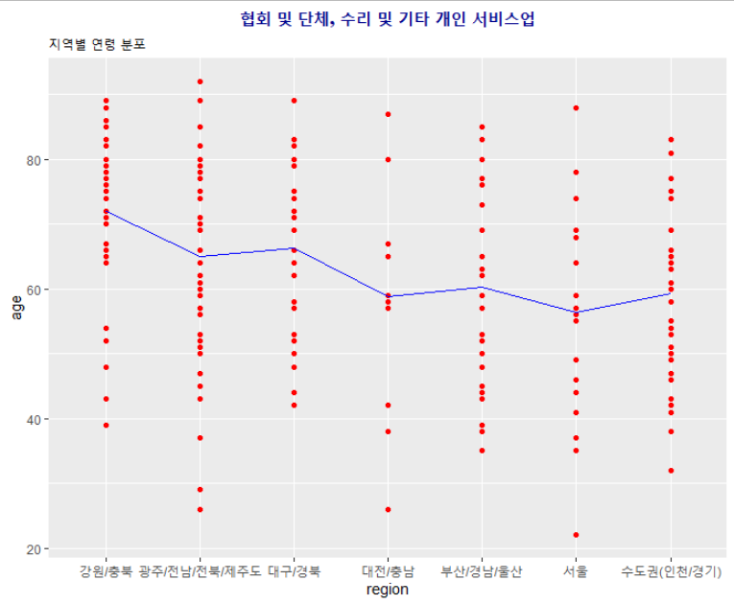

INDEX
▤ 개요
▤ 데이터 선택
▤ 데이터 전 처리
▤ 그래프 분석
▤ 분석결론
▤ 시사점
한국복지패널 조사 데이터 분석
off
그래프 분석
18. 협회 및 단체, 수리 및 기타 개인 서비스업
가장 많이 종사하고 있는 지역 : 광주/전남/전북/제주도 (41명)
해당 지역의 평균 연령대 : 65.07세
<그래프>
<통계 값>
광주/전남/전북/제주도의 인원이 가장 많고, 서울과 수도권은 연령대가 낮은 인원도 있는 반면에 강원/충북의 경우 높은 연령대를 가지고 있다.

Slide 27
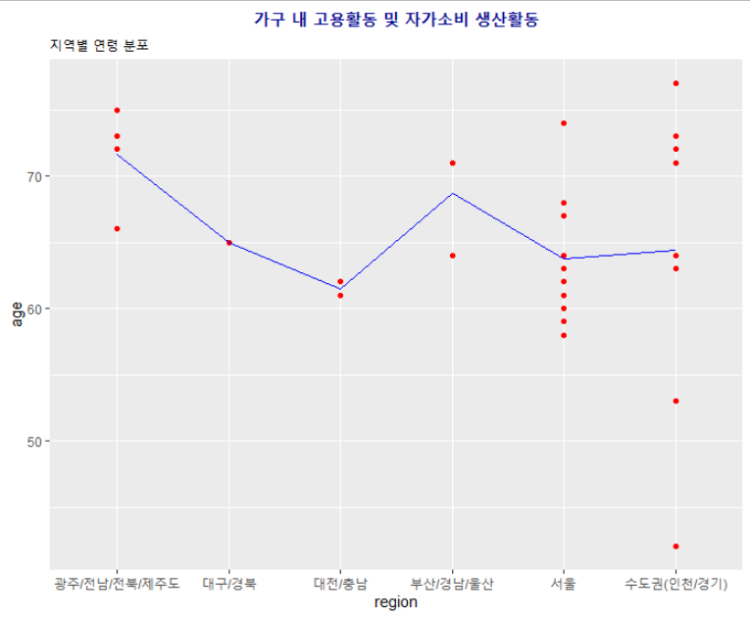
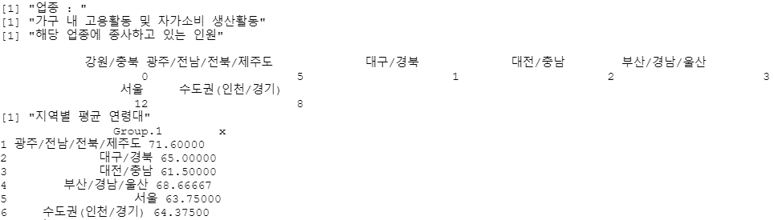
INDEX
▤ 개요
▤ 데이터 선택
▤ 데이터 전 처리
▤ 그래프 분석
▤ 분석결론
▤ 시사점
한국복지패널 조사 데이터 분석
off
그래프 분석
19. 가구 내 고용활동 및 자가소비 생산활동
가장 많이 종사하고 있는 지역 :서울 (12명)
해당 지역의 평균 연령대 : 63.75세
<그래프>
<통계 값>
서울의 인원이 가장 많고, 다른 업종과 연관된 업종이 아니라 해당 업종에 종사하는 인원이 적은 경향을 가짐

Slide 28
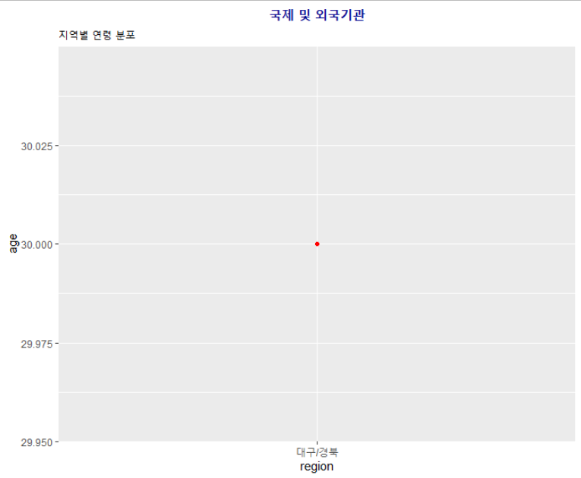
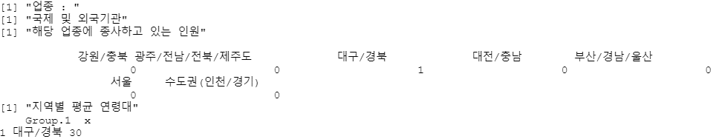
INDEX
▤ 개요
▤ 데이터 선택
▤ 데이터 전 처리
▤ 그래프 분석
▤ 분석결론
▤ 시사점
한국복지패널 조사 데이터 분석
off
그래프 분석
20. 국제 및 외국기관
가장 많이 종사하고 있는 지역 : 대구/경북 (1명)
해당 지역의 평균 연령대 : 30세
<그래프>
<통계 값>
전체 지역에서 단 한 명 밖에 없기 때문에 통계가 무의미함.

Slide 29
INDEX
▤ 개요
▤ 데이터 선택
▤ 데이터 전 처리
▤ 그래프 분석
▤ 분석결론
▤ 시사점
한국복지패널 조사 데이터 분석
off
분석결론
그래프와 통계 값을 한눈에 보기 위해 표를 만들어 확인해 보았다.
Num : 상위 2개
Num : 하위 2개
업종 구분/인원(명) | 강원/충북 | 광주/전라/제주 | 대구/경북 | 대전/충남 | 부산/경남/울산 | 서울 | 수도권(인천/경기) | 합계
농업, 임업 및 어업 | 83 | 153 | 109 | 99 | 84 | 2 | 55 | 585
광업 | 0 | 0 | 1 | 0 | 1 | 0 | 2 | 4
제조업 | 33 | 76 | 58 | 55 | 116 | 64 | 171 | 573
전기, 가스, 증기 및 공기 조절 공급업 | 2 | 7 | 2 | 2 | 5 | 1 | 8 | 27
수도, 하수 및 폐기물 처리, 원료 재생업 | 1 | 4 | 3 | 2 | 6 | 9 | 5 | 30
건설업 | 30 | 66 | 20 | 27 | 47 | 57 | 78 | 325
도매 및 소매업 | 22 | 44 | 38 | 24 | 63 | 63 | 89 | 343
운수 및 창고업 | 19 | 42 | 27 | 11 | 43 | 32 | 82 | 256
숙박 및 음식점업 | 9 | 21 | 16 | 11 | 33 | 26 | 25 | 141
정보통신업 | 3 | 5 | 5 | 7 | 4 | 39 | 25 | 88

Slide 30
INDEX
▤ 개요
▤ 데이터 선택
▤ 데이터 전 처리
▤ 그래프 분석
▤ 분석결론
▤ 시사점
한국복지패널 조사 데이터 분석
off
분석결론
그래프와 통계 값을 한눈에 보기 위해 표를 만들어 확인해 보았다.
Num : 상위 2개
Num : 하위 2개
업종 구분/인원(명) | 강원/충북 | 광주/전라/제주 | 대구/경북 | 대전/충남 | 부산/경남/울산 | 서울 | 수도권(인천/경기) | 합계
부동산업 | 11 | 15 | 10 | 10 | 14 | 13 | 21 | 94
전문, 과학 및 기술 서비스업 | 3 | 9 | 6 | 11 | 8 | 19 | 16 | 72
사업시설 관리, 사업 지원 및 임대 서비스업 | 11 | 25 | 7 | 15 | 34 | 34 | 50 | 176
공공 행정, 국방 및 사회보장 행정 | 42 | 95 | 42 | 42 | 63 | 36 | 62 | 382
교육 서비스업 | 15 | 16 | 8 | 13 | 21 | 16 | 29 | 118
보건업 및 사회복지 서비스업 | 16 | 37 | 32 | 27 | 37 | 24 | 46 | 219
예술 스포츠 및 여가관련 서비스업 | 3 | 12 | 5 | 1 | 8 | 10 | 11 | 50
협회 및 단체, 수리 및 기타 개인 서비스업 | 31 | 41 | 31 | 15 | 29 | 18 | 35 | 200
가구 내 고용활동 및 자가소비 생산활동 | 0 | 5 | 1 | 2 | 3 | 12 | 8 | 31
국제 및 외국기관 | 0 | 0 | 1 | 0 | 0 | 0 | 0 | 1

Slide 31
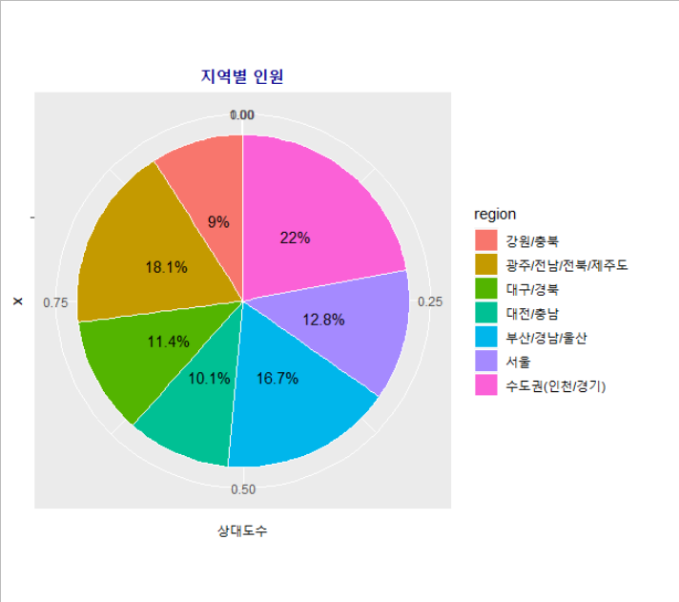
INDEX
▤ 개요
▤ 데이터 선택
▤ 데이터 전 처리
▤ 그래프 분석
▤ 분석결론
▤ 시사점
한국복지패널 조사 데이터 분석
off
분석결론
아래의 표에서도 볼 수 있듯이 수도권에서 총 20개의 업종 중 15개의 업종이 상위 2개 내로 들어가는 것을 볼 수 있었다.
이렇게 인원이 수도권으로 집중되어 있어 정부에서도 수도권을 제외한 지방 산업을 개편하기로 한 것으로 보인다.
업종 구분/인원(명) | 강원/충북 | 광주/전라/제주 | 대구/경북 | 대전/충남 | 부산/경남/울산 | 서울 | 수도권(인천/경기) | 합계
농업, 임업 및 어업 | 83 | 153 | 109 | 99 | 84 | 2 | 55 | 585
광업 | 0 | 0 | 1 | 0 | 1 | 0 | 2 | 4
제조업 | 33 | 76 | 58 | 55 | 116 | 64 | 171 | 573
전기, 가스, 증기 및 공기 조절 공급업 | 2 | 7 | 2 | 2 | 5 | 1 | 8 | 27
수도, 하수 및 폐기물 처리, 원료 재생업 | 1 | 4 | 3 | 2 | 6 | 9 | 5 | 30
건설업 | 30 | 66 | 20 | 27 | 47 | 57 | 78 | 325
도매 및 소매업 | 22 | 44 | 38 | 24 | 63 | 63 | 89 | 343
운수 및 창고업 | 19 | 42 | 27 | 11 | 43 | 32 | 82 | 256
숙박 및 음식점업 | 9 | 21 | 16 | 11 | 33 | 26 | 25 | 141
정보통신업 | 3 | 5 | 5 | 7 | 4 | 39 | 25 | 88
Num : 상위 2개
Num : 하위 2개
업종 구분/인원(명) | 강원/충북 | 광주/전라/제주 | 대구/경북 | 대전/충남 | 부산/경남/울산 | 서울 | 수도권(인천/경기) | 합계
부동산업 | 11 | 15 | 10 | 10 | 14 | 13 | 21 | 94
전문, 과학 및 기술 서비스업 | 3 | 9 | 6 | 11 | 8 | 19 | 16 | 72
사업시설 관리, 사업 지원 및 임대 서비스업 | 11 | 25 | 7 | 15 | 34 | 34 | 50 | 176
공공 행정, 국방 및 사회보장 행정 | 42 | 95 | 42 | 42 | 63 | 36 | 62 | 382
교육 서비스업 | 15 | 16 | 8 | 13 | 21 | 16 | 29 | 118
보건업 및 사회복지 서비스업 | 16 | 37 | 32 | 27 | 37 | 24 | 46 | 219
예술 스포츠 및 여가관련 서비스업 | 3 | 12 | 5 | 1 | 8 | 10 | 11 | 50
협회 및 단체, 수리 및 기타 개인 서비스업 | 31 | 41 | 31 | 15 | 29 | 18 | 35 | 200
가구 내 고용활동 및 자가소비 생산활동 | 0 | 5 | 1 | 2 | 3 | 12 | 8 | 31
국제 및 외국기관 | 0 | 0 | 1 | 0 | 0 | 0 | 0 | 1

Slide 32
INDEX
▤ 개요
▤ 데이터 선택
▤ 데이터 전 처리
▤ 그래프 분석
▤ 분석결론
▤ 시사점
한국복지패널 조사 데이터 분석
off
분석결론
지역 별 개편 예정 산업과 현재 지역 별 주력 산업을 비교 분석 하기로 하였다.
(* 주력 산업 선정 기준 : (해당 지역 산업 종사자 수)/(해당 산업 전체 종사자 수) 로 비율로써 계산)
강원 / 충북 개편 예정 산업
강원 / 충북 지역 내 주력 산업
바이오 헬스
협회 및 단체, 수리 및 기타 개인 서비스업
지능형 IT 부품
농업, 임업 및 어업
수송기계 소재 부품
교육 서비스 업
천연물 바이오 소재
개편 예정 산업 (비 주력 산업)
ICT융합 헬스
보건업 및 사회복지 서비스업
세라믹 복합 신소재
공공 행정, 국방 및 사회보장 행정
스마트 시티
제조업
스마트 그린 융합 부품 소재
정부는 강원 / 충북 지역의 제조 산업에 대한 개편을 목적을 가지고 있는 것으로 보인다.
또한 주력 산업 이외의 노령화 되는 사회에 맞추어 헬스 케어에 대한 산업도 추진하는 것으로 보인다.
하지만 주력 산업에 대해선 외면하는 모습으로 보인다.

Slide 33
INDEX
▤ 개요
▤ 데이터 선택
▤ 데이터 전 처리
▤ 그래프 분석
▤ 분석결론
▤ 시사점
한국복지패널 조사 데이터 분석
off
분석결론
지역 별 개편 예정 산업과 현재 지역 별 주력 산업을 비교 분석 하기로 하였다.
(* 주력 산업 선정 기준 : (해당 지역 산업 종사자 수)/(해당 산업 전체 종사자 수) 로 비율로써 계산)
광주 / 전라 / 제주 개편 예정 산업
광주 / 전라 / 제주 지역 내 주력 산업
지능형 가전
광융합
농업, 임업 및 어업
스마트 금형
전기, 가스, 증기 및 공기 조절 공급업
디지털 생체 의료
스마트 농 생명, 식물
공공 행정, 국방 및 사회보장 행정
미래지능형 기계
탄소, 복합소재
개편 예정 산업 (비 주력 산업)
조선 해양, 에너지
보건업 및 사회복지 서비스업
저탄소 지능형 소재 부품
그린 에너지
전문 과학 및 기술 서비스업
첨단 운송 기기 부품
제조업
바이오 헬스 케어
스마트 관광
정부는 광주 / 전라 / 제주 지역의 주력 산업인 에너지 자원에 대한 개편을 목적을 가지고 있는 것으로 보인다.
또한 주력 산업 이외의 헬스 케어에 대한 산업과 제조산업을 추진하는 것으로 보인다.
그린 에너지
청정 바이오

Slide 34
INDEX
▤ 개요
▤ 데이터 선택
▤ 데이터 전 처리
▤ 그래프 분석
▤ 분석결론
▤ 시사점
한국복지패널 조사 데이터 분석
off
분석결론
지역 별 개편 예정 산업과 현재 지역 별 주력 산업을 비교 분석 하기로 하였다.
(* 주력 산업 선정 기준 : (해당 지역 산업 종사자 수)/(해당 산업 전체 종사자 수) 로 비율로써 계산)
대구 / 경북 개편 예정 산업
대구 / 경북 지역 내 주력 산업
고효율 에너지 시스템
농업, 임업 및 어업
디지털 의료 헬스 케어
협회 및 단체, 수리 및 기타 개인 서비스업
수송기기, 기계 소재 부품
보건업 및 사회복지 서비스업
지능형 디지털 기기
개편 예정 산업 (비 주력 산업)
첨단 신소재 부품 가공
전문, 과학 및 기술 서비스업
라이프 케어 뷰티
전기, 가스, 증기 및 공기 조절 공급업
친환경 융합섬유소재
제조업
정부는 대구 / 경북 지역의 주력 산업보다 성장 중인 전문 서비스업과 제조업을 개편하여 빠르게 성장할 수 있도록 지원하는 것으로 보인다.

Slide 35
INDEX
▤ 개요
▤ 데이터 선택
▤ 데이터 전 처리
▤ 그래프 분석
▤ 분석결론
▤ 시사점
한국복지패널 조사 데이터 분석
off
분석결론
지역 별 개편 예정 산업과 현재 지역 별 주력 산업을 비교 분석 하기로 하였다.
(* 주력 산업 선정 기준 : (해당 지역 산업 종사자 수)/(해당 산업 전체 종사자 수) 로 비율로써 계산)
대전 / 충남 개편 예정 산업
대전 / 충남 지역 내 주력 산업
차세대 무선 통신 융합
농업, 임업 및 어업
바이오 메디컬
전문, 과학 및 기술 서비스업
지능형 로봇
보건업 및 사회복지 서비스업
스마트 휴먼 바이오
개편 예정 산업 (비 주력 산업)
친환경 모빌리티
운수 및 창고업
차세대 디스플레이
정부는 대전 / 충남의 현재 주력 산업을 개편하는 방향으로 설정하여 다른 지역들에 비해 빠르게 해당 산업들이 큰 폭으로 성장할 것으로 보인다.

Slide 36
INDEX
▤ 개요
▤ 데이터 선택
▤ 데이터 전 처리
▤ 그래프 분석
▤ 분석결론
▤ 시사점
한국복지패널 조사 데이터 분석
off
분석결론
지역 별 개편 예정 산업과 현재 지역 별 주력 산업을 비교 분석 하기로 하였다.
(* 주력 산업 선정 기준 : (해당 지역 산업 종사자 수)/(해당 산업 전체 종사자 수) 로 비율로써 계산)
부산 / 경남 / 울산 개편 예정 산업
강원 / 충북 지역 내 주력 산업
첨단 융합 기계 부품
숙박 및 음식점업
지능 정보 서비스
친환경 미래 에너지
제조업
라이프 케어
수도, 하수 및 폐기물 처리, 원료 재생업
첨단 항공
스마트 기계
개편 예정 산업 (비 주력 산업)
나노 융합 스마트 부품
보건업 및 사회복지 서비스업
항 노화 메디컬
전문, 과학 및 기술 서비스업
저탄소 에너지
스마트 조선
전기, 가스, 증기 및 공기 조절 공급업
그린 모빌리티
미래 화학 신소재
정부는 부산 / 경남 / 울산 지역의 주력 산업인 제조업 분야를 지금 보다 더 확대 시키면서 전문 기술 서비스업을 접목시켜 높은 기술력의 생산을 목적으로 하고 있는 것으로 보인다.

Slide 37
INDEX
▤ 개요
▤ 데이터 선택
▤ 데이터 전 처리
▤ 그래프 분석
▤ 분석결론
▤ 시사점
한국복지패널 조사 데이터 분석
off
분석결론
최종적으로 각 지역의 개편 산업과 주력 산업에 대한 분석 결과에 대한 해석
01
지역별로 개편하는 이름만 다를 뿐 방향은 비슷하다.
가장 인원을 많이 차지하는 농업, 어업 및 임업보다는 높은 기술력의 생산품을 만들어 가는 방향으로 개편 할 계획을 가지고 있다.
02
고령화의 문제로 헬스케어에 대한 산업도 개편 중이다.
해당 데이터로 살펴 보았을 때 평균 종사자의 연령이 50대로 이루어져 있었다. 그렇기 때문에 헬스 케어에 대한 사람들의 관심이 더 증가해 정부에서도 해당 산업을 추진한 것으로 보인다.
03
에너지에 대한 문제해결을 위해 노력 중이다.
현재 전 세계적으로 겪고 있는 문제로 유한정으로 정해진 석유를 대체할 에너지를 찾기 위해 다양한 시도를 거치는 중이다. 그렇기 때문에 정부에서도 에너지 산업 쪽으로 개편하려 하는 것으로 보인다.
04
관광 산업의 발전 방향이나 부동산 산업에서의 예측이 가능 할 것이다.
이번 분석을 통해 연령대와 산업 종사자의 비율을 조사하였으므로 연령대와 지리적으로 맞는 관광 산업을 확인 후 해당 산업의 시작 유무를 판별하기 좋을 것으로 생각된다.

Slide 38
INDEX
▤ 개요
▤ 데이터 선택
▤ 데이터 전 처리
▤ 그래프 분석
▤ 분석결론
▤ 아쉬웠던 점
한국복지패널 조사 데이터 분석
off
아쉬웠던 점
1. 해당 데이터가 전 처리 전에 약 6000개 가량의 많지 않은 데이터임에 불구하고 전 처리 후에 약 3000개로 분석을 진행하여 몇 몇의 결과에서 의미 있는 결과를 찾기 힘들었다.
2. 지역별 데이터의 세분화가 되어있지 않고 우리나라를 크게 7개의 구역으로만 나누어 분석을 진행하여 세분화된 지역의 주력 산업을 도출하기 어려웠다.
3. 시간적 여유가 있었다면 이전의 데이터들을 가지고 분석하여 시계열 그래프 등을 이용해 향후 발전 산업의 종류와 발전할 지역을 찾을 수 있었을 것으로 보인다.

Slide 39
감사합니다
off
- 산업 프로젝트 기반 인공지능 빅데이터 분석가 과정 -

